Slide 2
Proposition de modification
PIP 2026

Slide 3
1/ Ajout de la donnée CSOB
POURQUOI
Faire des croisements avec couches BDForêt V3, télédétection, … ;
Permettre une meilleur l’analyse des reclassements de points entre PIP et LT.
QUAND
Donnée renseignée sur les points où les PI ont exprimé un doute : DBPI <> 0 ;
2100 points par an environ.
COMMENT
Donnée renseignée lors d’une deuxième passe pour éviter d’influencer la donnée CSO ;
Création d’un lot spécifique ;

Slide 4
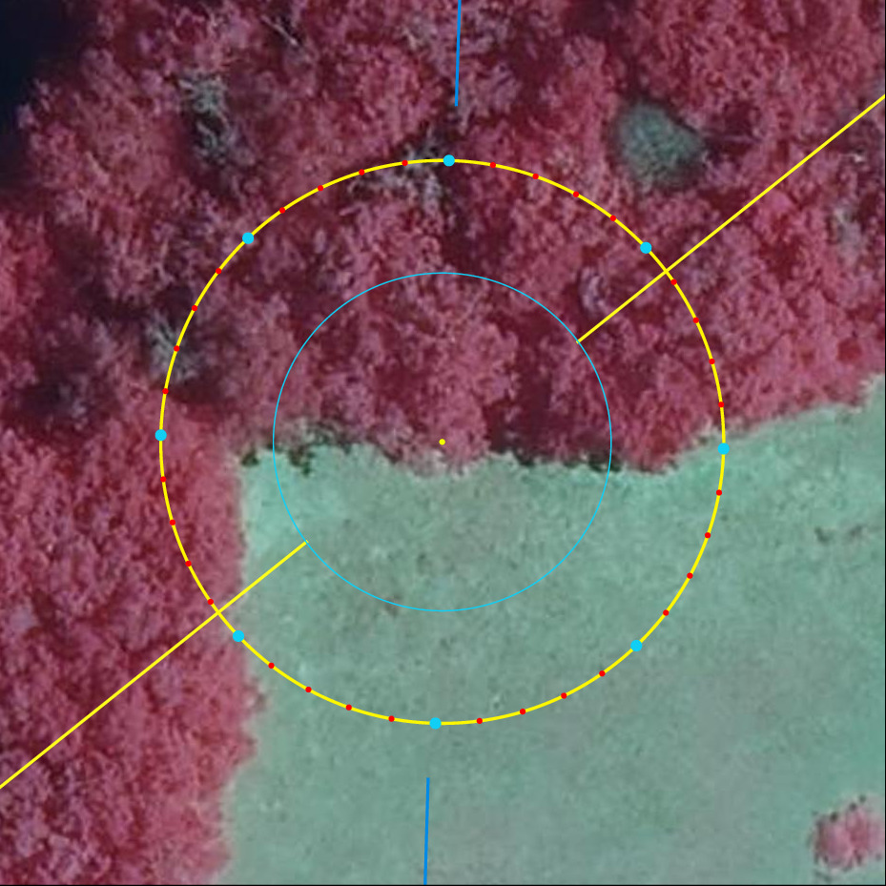
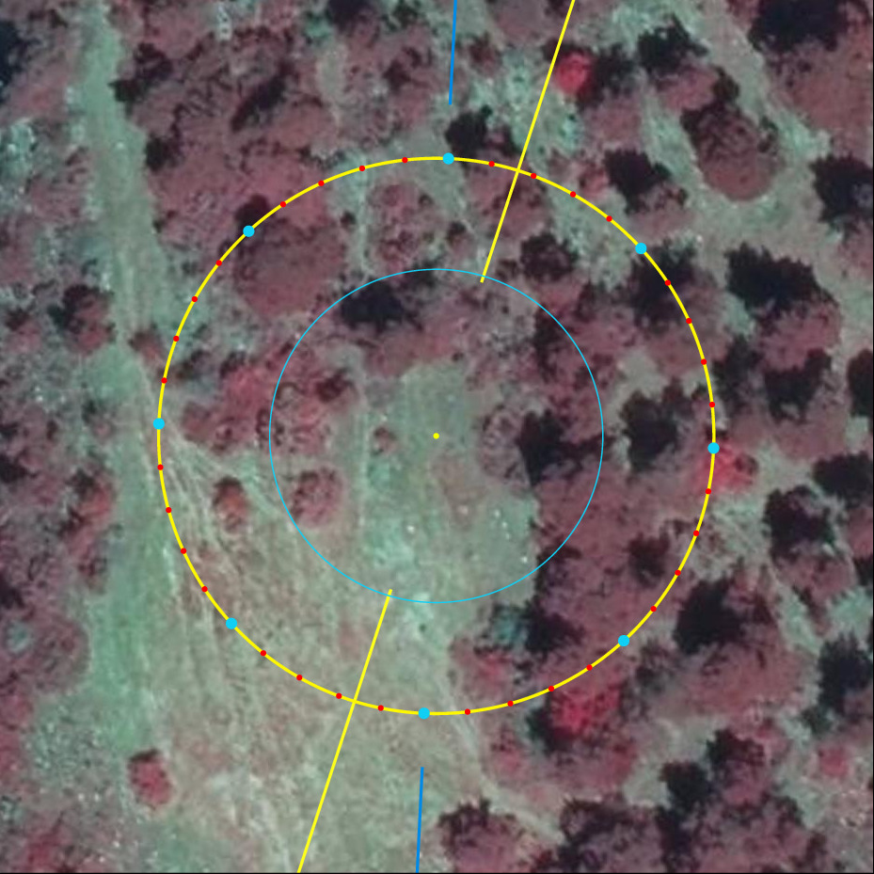
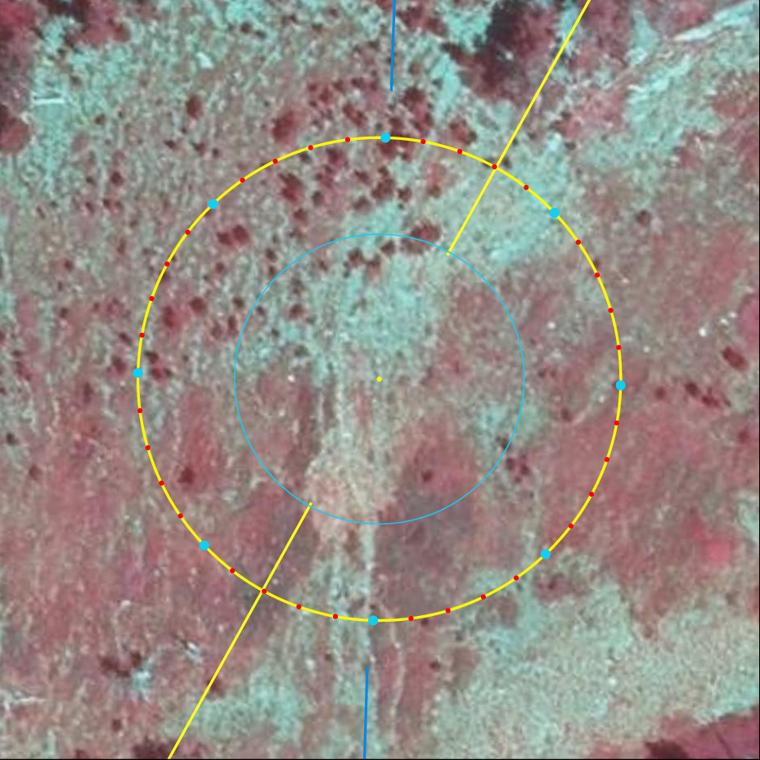
1/ Ajout de la donnée CSOB
CSO = 1
DBPI = 1
CSOB = 1 ou 6A
CSO = 1
DBPI = H
CSOB = 1 ou 6A
CSO = 3
DBPI = 5
CSOB = 3 ou 4L

Slide 5
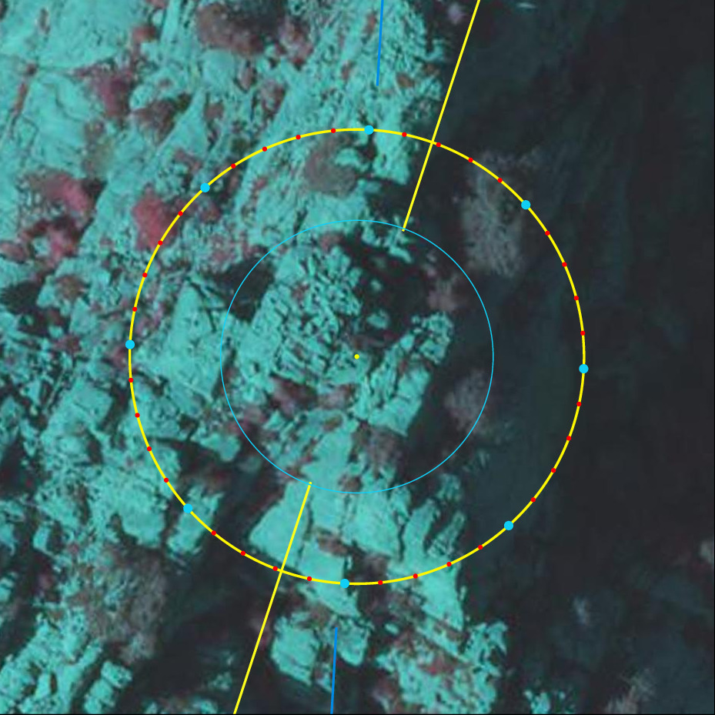
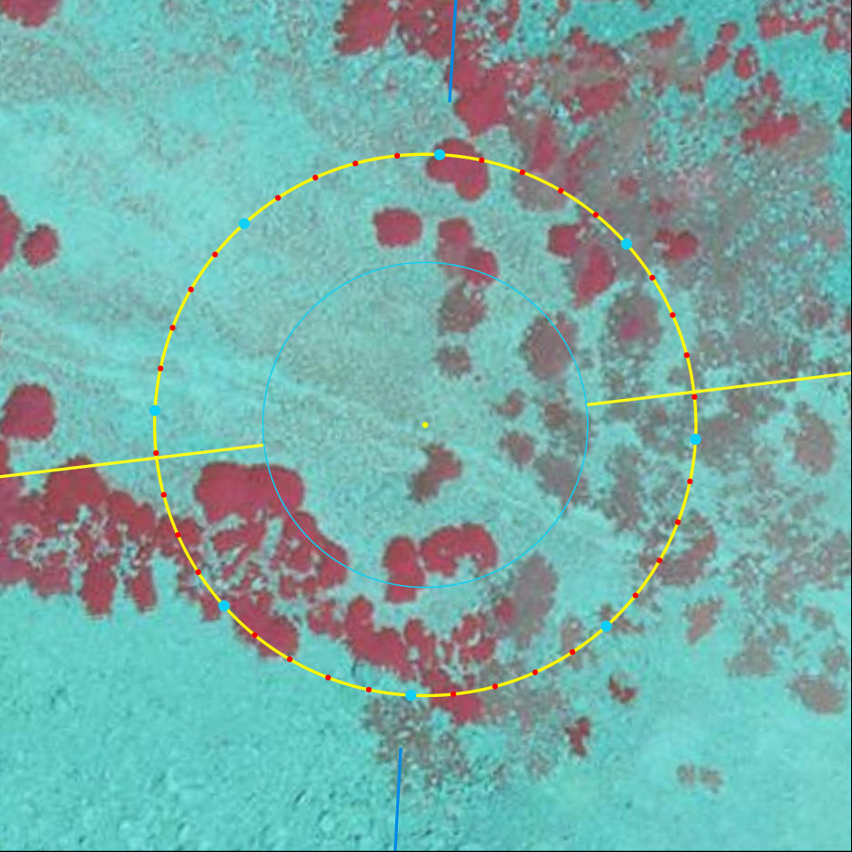
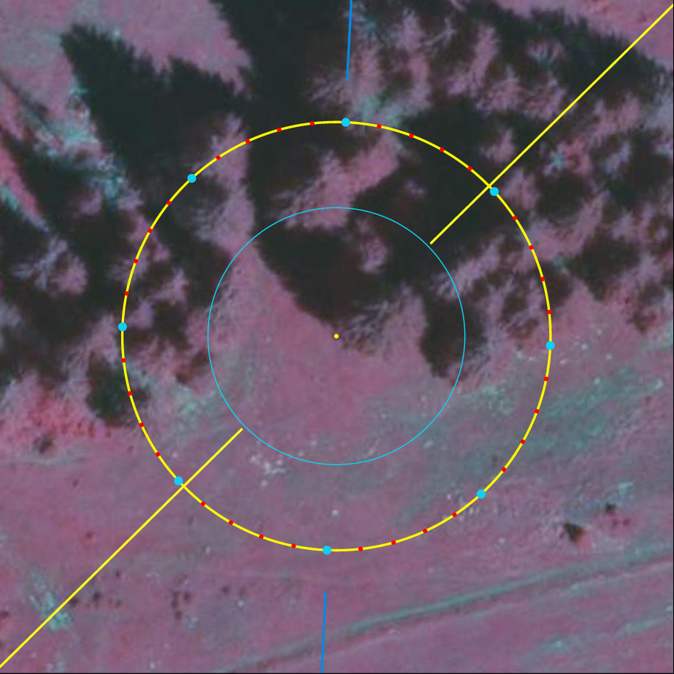
1/ Ajout de la donnée CSOB
CSO = 4L
DBPI = 5
CSOB = 4L, 6H ou 8
CSO = 4L
DBPI = 5
CSOB = 4L ou 6H
CSO = 1
DBPI = 1
CSOB = 1 ou 6A

Slide 6
2/ Recherche de SLA sur moins de points
POURQUOI
Aucune utilité des données collectées
Temps de PIP important
On peut « border » l’objet forêt sur sa largeur d’une autre manière
Risque de rupture dans les résultats (échantillonnage, stratification, …)
Objectif : suppression totale pour PIP 2027
COMMENT
Pas de recherche de SLA sur CSO = 1, 3, 5, 4L et USPI = X, I
et pas de recherche sur CSO = 6A, 6H, 7, 8, 9 si aucun arbre (analyse IA)

Slide 7
3/ Ajout de la donnée PDSLA
POURQUOI
N’envoyer sur le terrain que les points se situant DANS un cordon arboré pour continuer à « border » la définition de la forêt sur sa notion de largeur.
QUAND
Sur les mêmes points que ceux concernés par la recherche de SLA.
CSO = 6A, 6H, 7, 8, 9 avec pré-classement IA excluant les points sans arbre à proximité
Ou CSA = 1, 3, 5, 4L et USPI = V, U

Slide 8
3/ Ajout de la donnée PDSLA
COMMENT
Définition : indicateur permettant de savoir si le point se situe dans un segment linéaire arboré et, le cas échéant, de déterminer sa classe de largeur.
PDCA = 0 -> le point ne se situe pas dans l’emprise d’un segment linéaire arboré.
PDCA = 1 -> Le point se situe dans l’emprise d’un segment linéaire arboré dont la largeur est inférieure à 10 m.
PDCA = 2 -> Le point se situe dans l’emprise d’un segment linéaire arboré dont la largeur est comprise entre 10 et 15 m.
PDCA = 3 -> Le point se situe dans l’emprise d’un segment linéaire arboré dont la largeur est supérieure à 15 m.

Slide 9
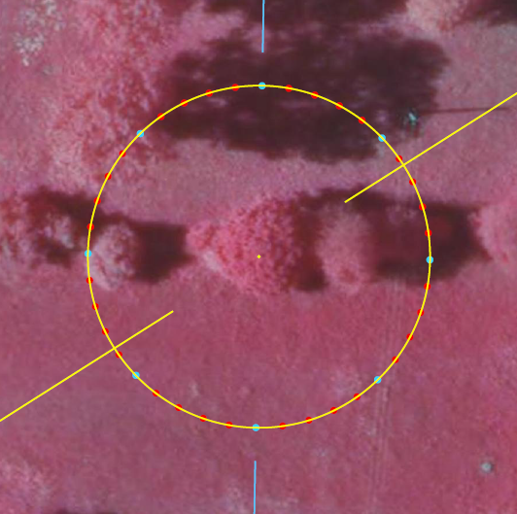
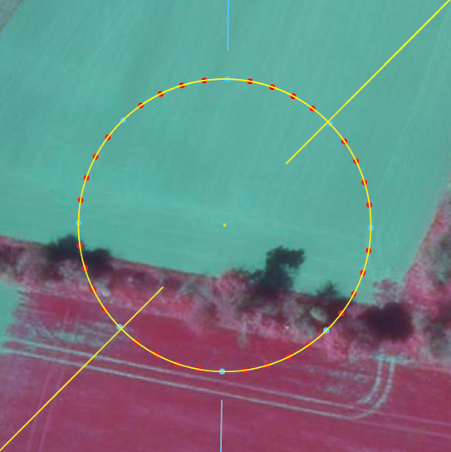
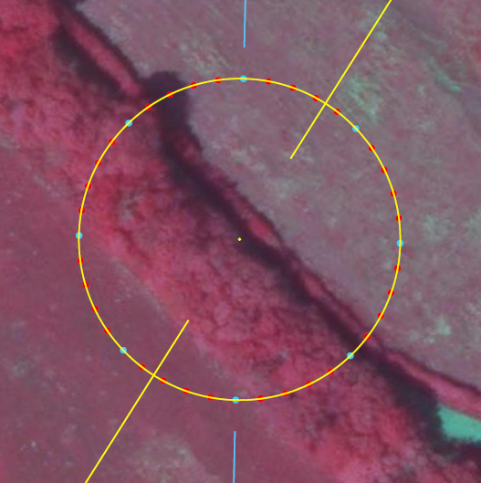
3/ Ajout de la donnée PDSLA
SL = 1 une intersection
PDCA = 1
Le point se situe dans un SLA de moins de 10 m de large.
SL = 1 une intersection
PDCA = 0
Le point se situe nettement en dehors du SLA.
SL = 1 une intersection
PDCA = 3
Le point se situe dans un SLA de plus de 15 m de large.
Axe du SLA
Axe du SLA
Axe du SLA

Slide 10
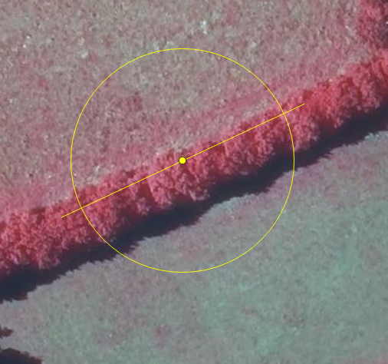
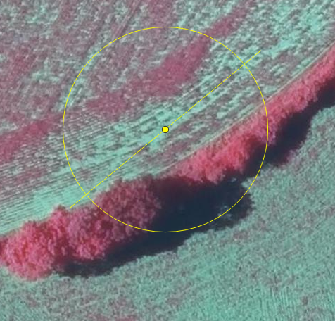
3/ Ajout de la donnée PDSLA
SL = 0 pas d’intersection
PDCA = 2
Le point se situe dans un SLA entre 10 et 15 m.
SL = 0 pas d’intersection
PDCA = 0
Le point se situe nettement en dehors du SLA.
Axe du SLA
Axe du SLA

Slide 11
MERCI DE VOTRE ATTENTION

